Slide 1
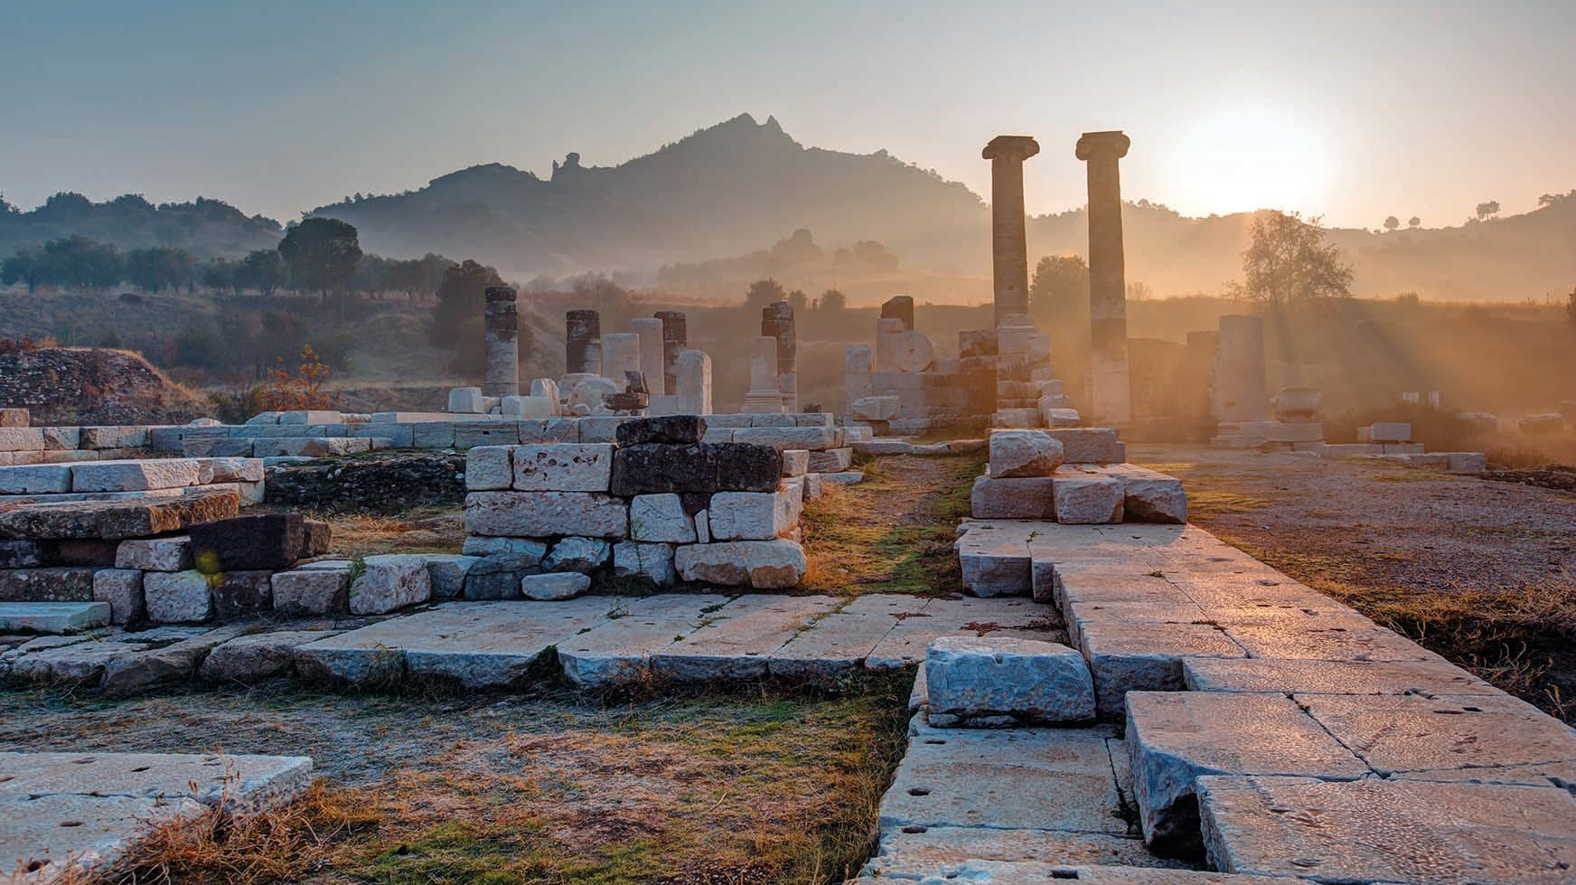
OUDE GRIEKEN JONGE HELDEN Deel 8 delphi voorspellen

Slide 2
Even herhalen
ὁ μινωταυρος is een woest beest dat mensen eet.
Theseus doodt τον μινωταυρον.
ἡ ἀριαδνη helpt Theseus om te ontsnappen uit het labyrint.
Theseus bedankt την ἀριαδνην.

Slide 3
Hoe kunnen we de toekomst kennen?

Slide 4
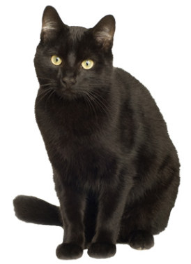
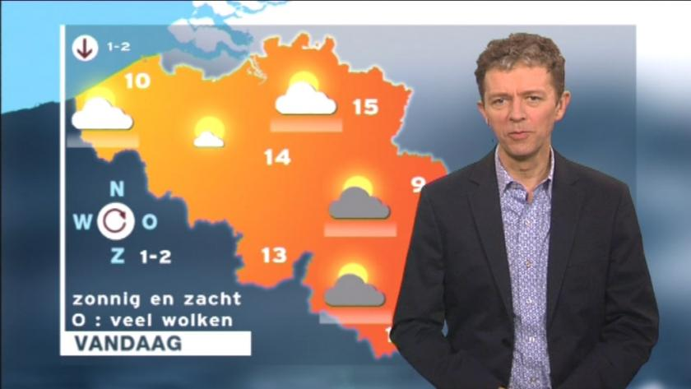
Voorspellen in vele vormen

Slide 5
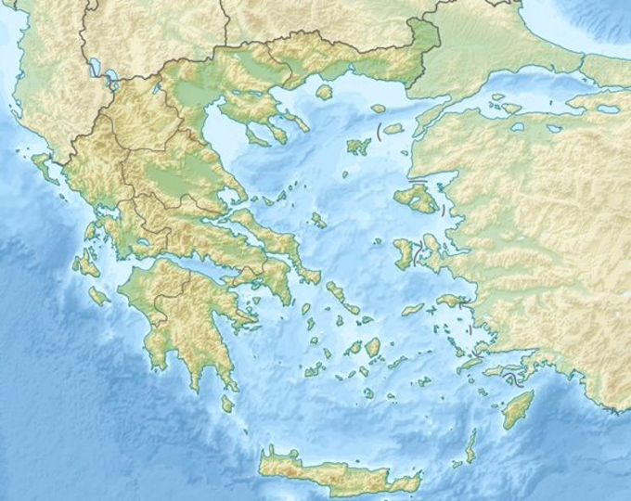

Slide 6
.Delphi

Slide 7
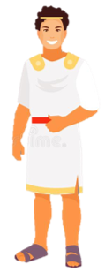

Slide 8
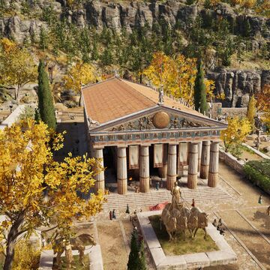
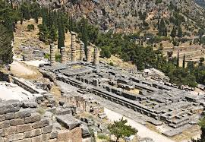
De tempel van apollo

Slide 9
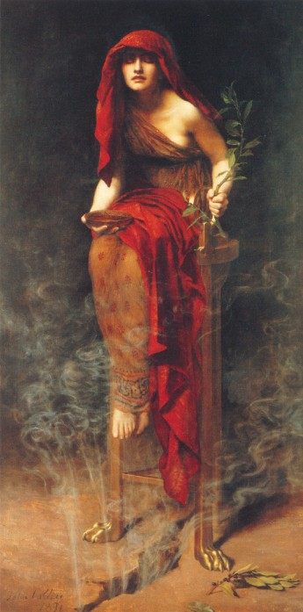
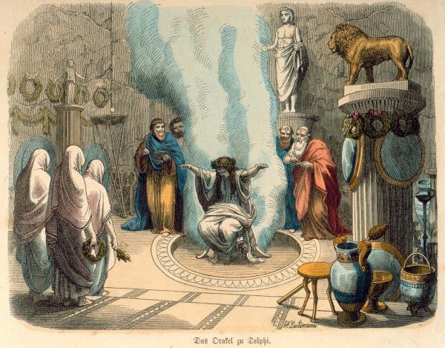
Het orakel van delphi
https://schooltv.nl/video/het-orakel-van-delphi-voorspellingen-bij-de-oude-grieken/?fbclid=IwAR3oWY2sGOgrUq9U-tW6lp5DlhGf3MC3FB4w0H7vIDndC9npcPYczE-uKZc

Slide 10
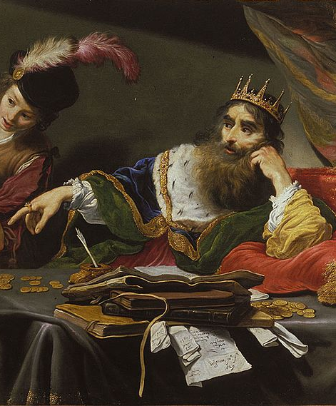
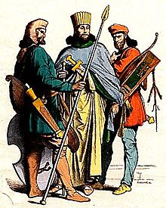
EEN dubbelzinnige VOORSPELLING
ὁ κροισος
de Perzen

Slide 11
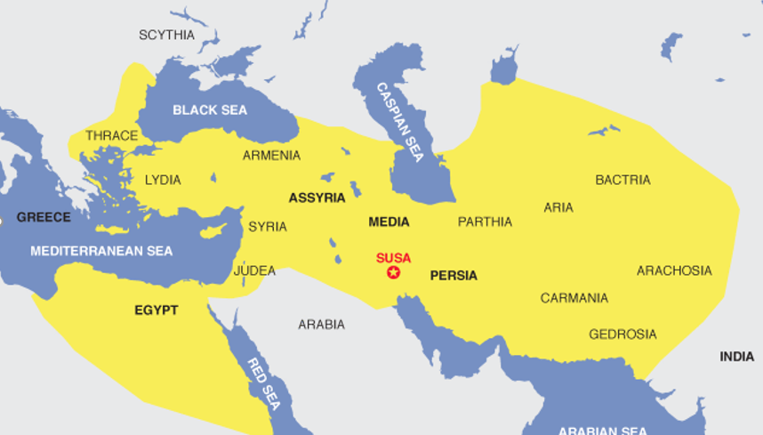

Slide 12
EEN eenvoudige vraag
???
ὁ κροισος

Slide 13
EEN duidelijke (?) VOORSPELLING
Een groot rijk zal ten onder gaan.
ὁ κροισος

Slide 14
Hm, zo'n orakels zijn toch niet zo duidelijk ...

Slide 15
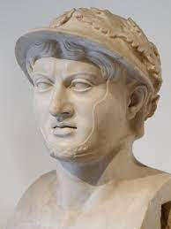
Pyrrhus hoorde wat hij wilde horen…
pyrrhusoverwinning

Slide 16
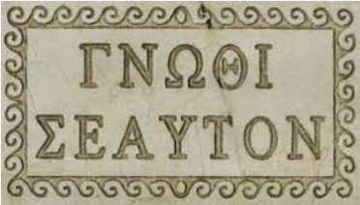

Slide 17
Stap in de tijdmachine: op naar delphi!
https://www.youtube.com/watch?v=Yq-zJYbPuq0&list=PL8za59GW8txS4t33fVf116t_8NKXTrVM2&index=12

